Slide 1

PANAGHIUSA PINAAGI SA PAGPAUBOS
Leksyon 4 January 24, 2026

Slide 2
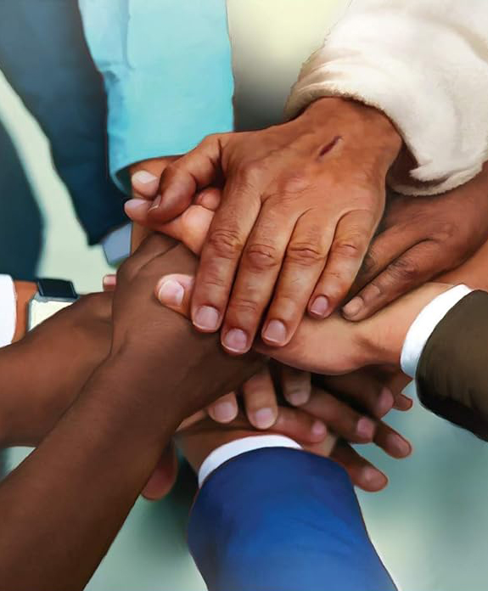
“Tumana ninyo ang akong kalipay pinaagi sa pagkaparehas sa hunahuna, nga may parehas nga gugma, nga nagkahiusa sa pagbati ug hunahuna.”
Filipos 2:2

Slide 3







Si Pablo bag-o lang midasig sa mga tumutuo sa Filipos nga magpabiling lig-on bisan pa sa mga hagit sa Kristohanong kinabuhi. Iya silang gihangyo nga magkinabuhi sumala sa angay sa mga lumulupyo sa langit, ug iyang gipasiugda ang panaghiusa.
Pinaagi sa pulong nga “busa”, si Pablo misugod sa usa ka bag-ong bahin diin iyang gihatag ang mga yawe sa pagsabot kung giunsa pagkab-ot ang hingpit nga panaghiusa: pinaagi sa pagsundog sa ehemplo ni Jesus.
Ang gigikanan sa pagkabahinbahin (Filipos 2:1–3a)
Panaghiusa pinaagi sa pagpaubos (Filipos 2:3b–4)
Hunahunaa sama kang Jesus (Filipos 2:5)
Ang pamatasan/kinaiya ni Jesus (Filipos 2:6–8)

Slide 4



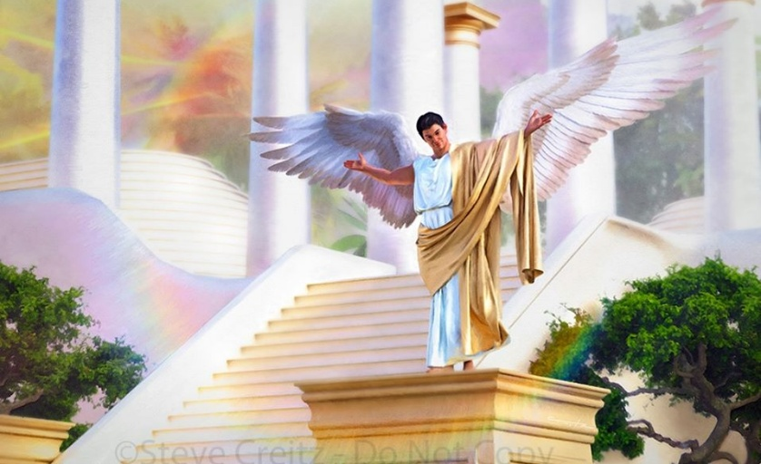

ANG GIGIKANAN SA PAGKABAHINBAHIN
“Ayaw ninyo buhata ang bisan unsa tungod sa hakog nga tinguha o hambog nga garbo.”— Filipos 2:3a
Sa dili pa tuyoa ni Pablo ang paghisgot sa mismong problema, ug sa dili pa niya tudluan ang hinungdan sa pagkabahinbahin nga nakita niya sa mga taga-Filipos, gihatagan una niya sila ug mga tambag kung giunsa pagkab-ot ang panaghiusa ug mapuno ang iyang kalipay (Filipos 2:1–2).
Konsolasyon diha kang Cristo
Konsolasyon diha sa gugma
Pakig-ambitay sa Espiritu
Kinasingkasing nga kahingawa / pagmahal
Kalooy
Panaghiusa sa pagbati ug gugma
Iyang gidasig sila nga tuonon ug sundon ang ehemplo sa kinabuhi ni Cristo.
Ang ilang gugma kang Cristo adunay gahum nga mopukaw ug mopauswag sa ilang hunahuna.
Kinahanglan silang magpailalom sa pagdumala sa Balaang Espiritu.
Kinahanglan nilang ipadayag ang malumo ug mainiton nga pagbati sa tinuod nga gugma.
Kinahanglan nilang ipakita ang presensya sa tinuod nga kalooy pinaagi sa personal ug tinuyoang mga buhat sa kalooy.
Ang mutual nga gugma nagapahimo sa hunahuna nga magkaparehas ug nagdala sa hiniusang buhat.
Ang tanan niini makab-ot lamang kung isalikway ang nagbulag kanila:👉 garbo ug panaglalis (Filipos 2:3a).
Kining duha ka problema nakit-an na kaniadto sa rebelyon ni Lucifer, ug usa kini sa pinakaseryoso nga mga hinungdan sa kadaot sa relasyon(tan-awa usab Galacia 5:26; Santiago 3:16).

Slide 5




PANAGHIUSA PINAAGI SA PAGPAUBOS
“…sa pagpaubos hunahunaa ninyo ang uban nga labaw pa kaninyo; dili lamang ang kaugalingon ninyong kaayohan ang inyong tan-awon, kondili usab ang kaayohan sa uban.”— Filipos 2:3–4
Ang pormula sa panaghiusa nga gisugyot ni Pablo dili usa ka butang nga gawasnon (external), kondili usa ka sulodnong kinaiya: ang pagpaubos. Gawas nga kini maoy kinaiya ni Jesus, gidasig usab Niya ang Iyang mga mamiminaw nga magpaubos (Mat. 11:29; 18:4; 23:12).
Aron makab-ot kining pagpaubos, gisugyot ni Pablo nga atong hunahunaon ang uban nga mas labaw pa kaysa sa atong kaugalingon (Fil. 2:3). Apan dili ba man kita managsama sa atubangan sa Dios? Dili ba kinahanglan ang pagkakapareho (equality) aron adunay panaghiusa?
Wala isulti ni Pablo nga mas ubos kita kaysa sa uban, kondili nga aton silang hunahunaon ingon nga labaw pa kanato. Sama sa usa ka alagad nga nagapangita sa kaayohan sa iyang agalon, kinahanglan usab natong pangitaon ang kaayohan sa mga tawo nga atong giisip nga labaw pa kanato (Fil. 2:4).
Aron makatabang kita sa uban, kinahanglan makat-on kita sa pagpaminaw kanila ug pagsabot sa ilang panglantaw. Ang tanan niini tin-aw nga buhat sa Balaang Espiritu.

Slide 6

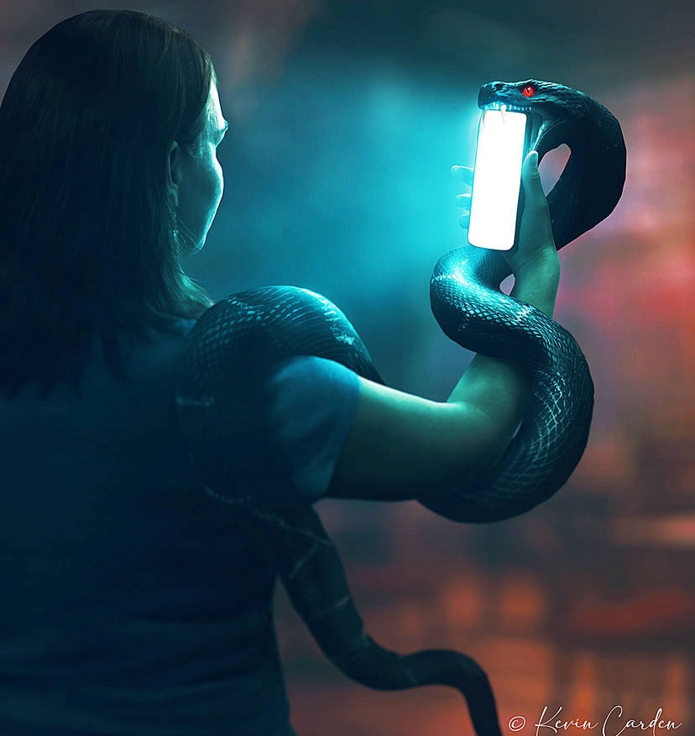


HUNAHUNAA SAMA KANG JESUS
“Batona ninyo diha sa inyong kaugalingon ang hunahuna nga diha usab kang Cristo Jesus.”— Filipos 2:5 (NKJV)
Giunsa paghulma ang atong mga hunahuna?Pinaagi sa “mga agianan sa kalag,” nga mao ang atong mga panimuot. Ang tanang atong gibasa, nakita, ug nadungog adunay impluwensya sa atong panghunahuna. Ug siyempre, si Satanas nagbomba sa atong mga panimuot aron hulmaon ang atong hunahuna sumala sa iyang paagi sa paghunahuna.
Radikal si Pablo.Dili lang niya kita giimbitar nga bantayan ang atong mga hunahuna, kondili gihangyo niya kita nga maghunahuna sama kang Cristo (tan-awa usab Filipos 4:8; 2:5).
Tingali, uban sa dakong paningkamot, mahimo nato ang una—ang pagbantay sa hunahuna. Apan ang pagbag-o sa atong hunahuna aron mahisama sa hunahuna ni Jesus mahimo lamang sa sulod nato pinaagi sa Balaang Espiritu.
Kini tungod kay makalibutanon ang atong mga hunahuna, ug malimbungon ang atong kasingkasing (tan-awa Jeremias 17:9). Ang Espiritu mao ang magbag-o sa makalibutanong hunahuna ngadto sa espirituhanong hunahuna, sama sa kang Cristo (tan-awa Roma 8:1, 5).

Slide 7

EGW (Patriarchs and Prophets, p. 436)
“Apan aduna gihapon kitay buluhaton nga buhaton aron supakon ang mga tintasyon. Kadtong dili gustong mahulog sa mga limbong ni Satanas kinahanglan ampingan pag-ayo ang mga agianan sa kalag; kinahanglan nilang likayan ang pagbasa, pagtan-aw, o pagpaminaw sa bisan unsang butang nga makapukaw ug hugaw nga mga hunahuna. Ang hunahuna dili angay pasagdan nga maglatagaw bisan asa, sa matag hilisgutan nga isugyot sa kaaway sa mga kalag.”

Slide 8

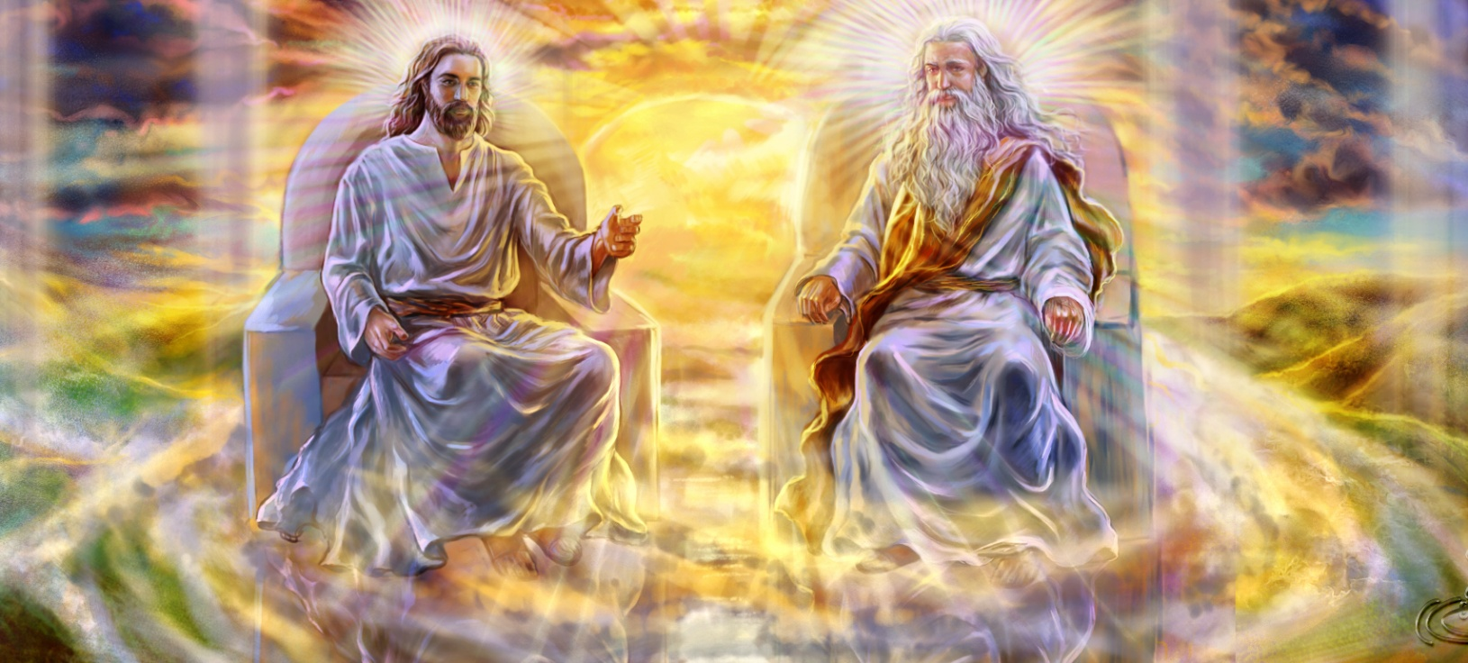


ANG PAMATASAN / KINAIYA NI JESUS (1)
“Nga bisan Siya diha sa dagway sa Dios, wala Niya giisip nga pagpanulis ang pagkaparehas sa Dios.”— Filipos 2:6
Gipasiugda ni Pablo ang tulo ka kinaiya ni Jesus:
Gibiyaan Niya ang Iyang balaang mga pribilehiyo (Filipos 2:6)
Nahiimong tawo aron mag-alagad kanato (Filipos 2:7)
Mapainubsanon Siyang mituman sa tanang butang, bisan pa sa kamatayon (Filipos 2:8)
Bisan pa nga managsama Siya sa Amahan ug sa Espiritu isip mga Persona sa Dios, ang pagpailalom ni Jesus sa Amahan kanunay hingpit. Wala gayud higayon nga misupak Siya sa kabubut-on sa Amahan.
Sa paghunahuna niini, wala nay laing angay buhaton kondili ang moyukbo ug mosimba sa atong matahum ug mahigugmaong Manluluwas.
Siya ang atong hingpit nga ehemplo.Kinahanglan usab kita andam magpaubos ug mosakripisyo sa atong kaugalingon alang sa kaayohan sa uban.

Slide 9


ANG PAMATASAN / KINAIYA NI JESUS (2)
“Ug walay pagduha-duha, dakô gayud ang misteryo sa pagkadiosnon:Ang Dios napadayag diha sa unod, gipakamatarung sa Espiritu,nakita sa mga manolonda, gimantala taliwala sa mga Hentil,gituohan sa kalibutan, ug gipasaka ngadto sa himaya.”— 1 Timoteo 3:16
Ang kahibulungan nga pagpaubos ni Cristo sa pagkahimong tawo magpabiling usa ka hilisgutan sa pagtuon sa mga tinubos sa tibuok walay katapusan.
Makapatingala nga ang walay kinutuban ug walay katapusang Dios nahimong limitadong tawo, nga maapektuhan sa kamatayon. Mao kini ang gitawag ni Pablo nga “misteryo sa pagkadiosnon” (1 Tim. 3:16).
Si Jesus gikan sa kinahabog sa tanang gahum miadto sa hingpit nga pagka-alagad. Kini hingpit nga sukwahi sa tinguha ni Lucifer, nga bisan siya usa ka binuhat, nangandoy sa kinahabog ug kataas-taasang gahum.
Kining ehemplo nagtawag kanato nga isalikway ang kahakog ug ang tinguha nga alagaran, ug ilisdan kini sa pagpaubos ug kahandurawan sa pag-alagad sa uban.

Slide 10

“Gitugotan sa Dios ang matag tawo nga gamiton ang iyang kaugalingong pagkatawo ug personalidad. Dili Niya gusto nga ang bisan kinsa ilubong ang iyang hunahuna ngadto sa hunahuna sa laing tawo. Kadtong nagtinguha nga mausab ang hunahuna ug kinaiya dili angay motan-aw sa mga tawo, kondili sa balaang Ehemplo. Ang Dios naghatag sa panawagan: ‘Batona ninyo diha sa inyong kaugalingon ang hunahuna nga diha usab kang Cristo Jesus.’ Pinaagi sa pagkakabig ug pagbag-o, ang mga tawo magadawat sa hunahuna ni Cristo.”
EGW (That I May Know Him, May 8)

